Slide 2
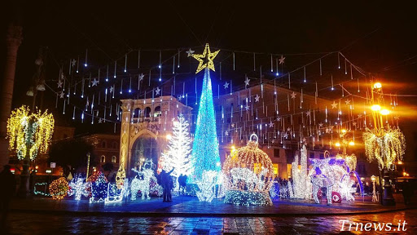
Un video insolito, ma necessario per fermarsi a riflettere sul vero senso del Natale
https://www.youtube.com/watch?v=uhoY5OrWj2A

Slide 3
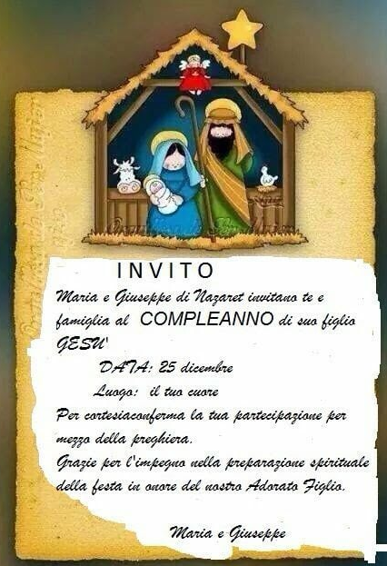
GUARDA NELLA TUA POSTA……HAI RICEVUTO UN INVITO!

Slide 4
Quali sono i preparativi per partecipare a una festa di compleanno?
Bisogna farsi belli per una festa
Si sceglie l’abito più bello
Si scrive il biglietto di auguri
Si sceglie il regalo adatto
Scrivi in che modo realizzerai i tuoi preparativi, oppure registra un video.
Dopo che hai partecipato a questa festa, raccontami come l’hai vissuta e dove si è svolta?
In questa riflessione ti può aiutare l’esercizio a pag. 62
‘’ Il viaggio del Quarto Re’’

